Slide 1
SỰ SINH NOÃN BÀO
THS. BS PHẠM DUY HÙNG

Slide 2
MỤC TIÊU HỌC TẬP
TRÌNH BÀY ĐƯỢC CẤU TRÚC CỦA NANG NOÃN
TRÌNH BÀY ĐƯỢC TIẾN TRÌNH SẢN SINH NOÃN BÀO

Slide 3
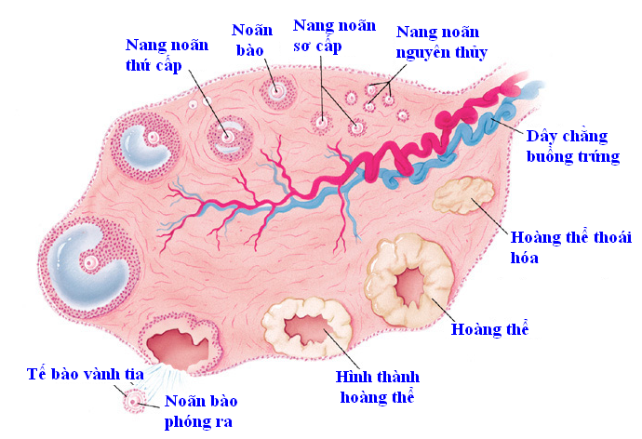
NANG NOÃN
Notes:
HỎI: giải phẫu mô học BT

Slide 4
NANG NOÃN
Chứa noãn bào
Nhiều giai đoạn phát triển
Nguyên thuỷ
Sơ cấp
Thứ cấp
Trưởng thành

Slide 5
NANG NOÃN

Slide 6
NOÃN BÀO
Noãn nguyên bào
Noãn bào 1
Noãn bào 2
Noãn chín
Notes:
Noãn chín: tế bào lớn nhất cơ thể người, d#0.1 mm

Slide 7
NOÃN NGUYÊN BÀO
Chỉ thấy trong thời kỳ bào thai
Nguyên phân với đỉnh #20 tuần: 6-7 triệu noãn
Tuần thứ 8→ giảm phân I rất chậm chạp, apoptosis
Đến tháng thứ 7 hầu hết thành noãn bào 1

Slide 8
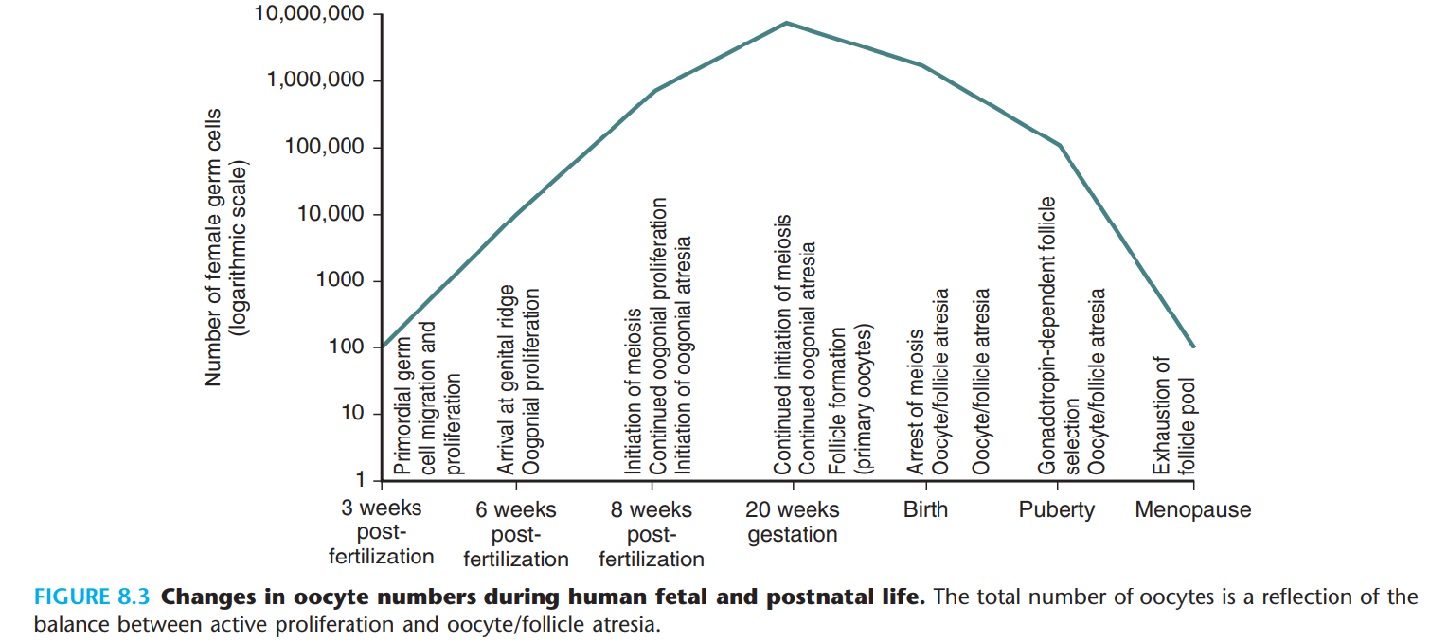
NOÃN NGUYÊN BÀO
Notes:
Tạo nang noãn nguyên thuỷ từ lúc 20 tuần

Slide 9
NOÃN BÀO 1(sơ cấp)
Ngưng tại kỳ đầu I
Từ tháng thứ 7 đến trước tuổi dậy thì
#10⁶ đến 30.000 lúc dậy thì
Apoptosis → số lượng giảm dần

Slide 10
NOÃN BÀO 2(thứ cấp)
Tuổi dậy thì
Sau đỉnh LH → hoàn thành GP I
Ngưng tại kỳ giữa II
Apoptosis

Slide 11
NOÃN CHÍN
Tế bào lớn nhất
d#0.1mm
Khi có hiện tượng thụ tinh

Slide 12
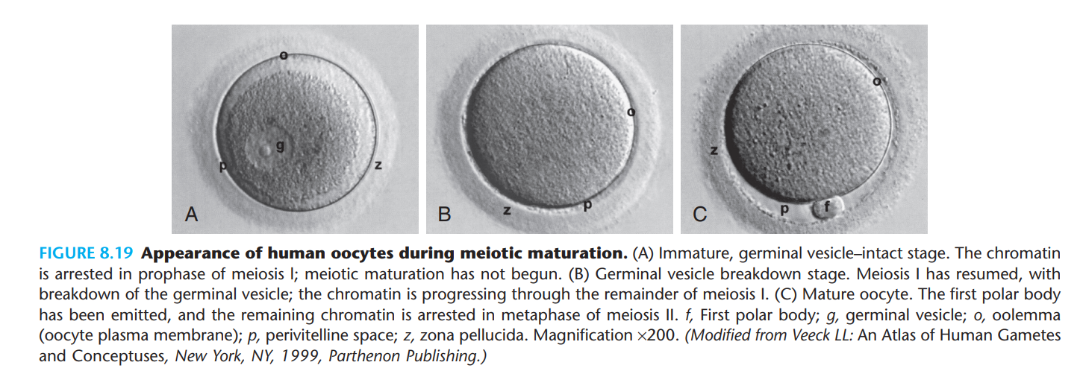
NOÃN BÀO

Slide 13

NANG NOÃN

Slide 14
NANG NOÃN NGUYÊN THUỶ
Bào thai đến trước dậy thì
Noãn bào 1
Một hàng tế bào dẹt quanh noãn
Số lượng giảm dần

Slide 15
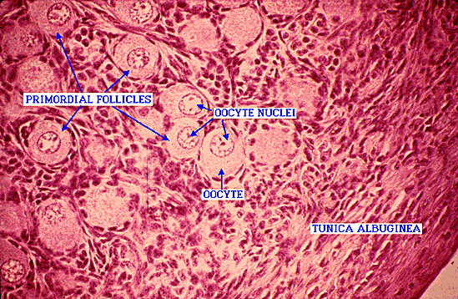
NANG NOÃN NGUYÊN THUỶ

Slide 16
NANG NOÃN SƠ CẤP
Sau dậy thì
Noãn bào 1
Một hàng tế bào vuông quanh noãn
Bắt đầu tạo lớp màng trong suốt (zona pellucida)

Slide 17
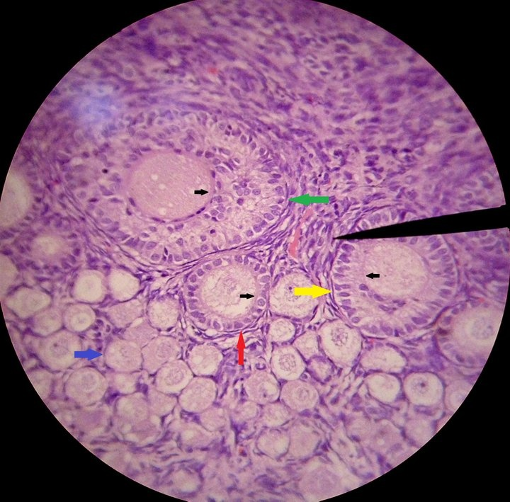
NANG NOÃN SƠ CẤP

Slide 18
NANG NOÃN THỨ CẤP
Sau dậy thì
Noãn bào 1
Nhiều hàng tế bào quanh noãn
Lớp màng trong suốt (zona pellucida)
Đặc → có hốc
Notes:
Lớp ZP: THỤ THỂ ĐẶC TRƯNG CHO LOÀI

Slide 19
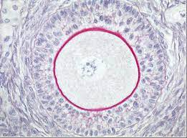
NANG NOÃN THỨ CẤP ĐẶC

Slide 20
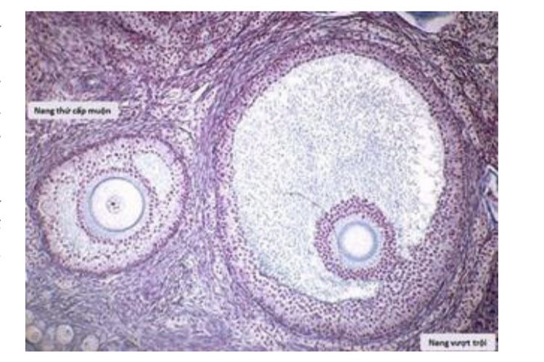
NANG NOÃN CÓ HỐC

Slide 21
NANG NOÃN CHÍN
Sau dậy thì
Noãn bào 1→2
Nhiều hàng tế bào quanh noãn
Lớp màng trong suốt (zona pellucida)
Có hốc
Hiện tượng chọn lọc

Slide 22
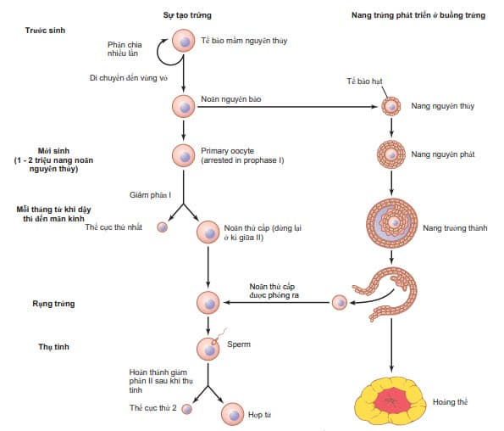
Tiến trình sinh noãn bào

Slide 23

HẾT

